Slide 1
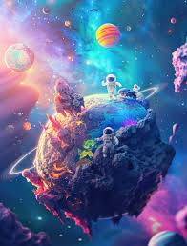
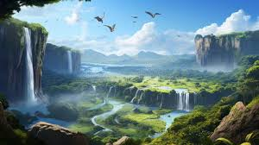
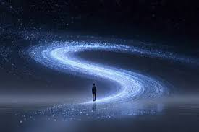
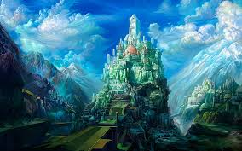
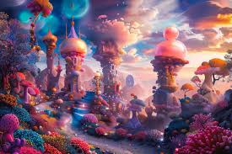
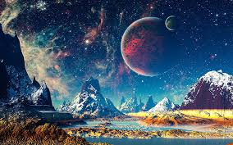

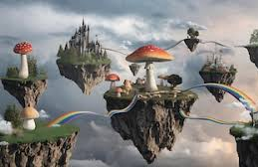
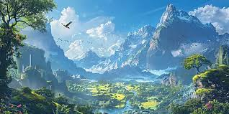
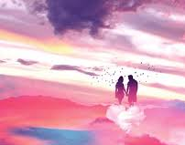
ABRIL BARRIOS
DIARI D’APRENENTATGE
MÓN IMAGINARI
Crear un món entre tota la classe seguint les mateixes lleis de la natura, però amb paisatges i ecosistemes imaginaris!

Slide 2
EM PRESENTO
Jo crec que aquest projecte estudiarem i aprendrem les coordenades dels mapes, els climes, les plaques tectòniques… En general, els diferents paisatges, com s’han creat… D’aquest projecte no tinc cap informació i començo de zero. Això crec que m’ajudarà a conèixer noves coses i a expandir el meu coneixement. Durant aquests dies no he après moltes coses, tot i que m’he endinsat en el projecte. Aquest projecte em servirà per aprendre moltes més coses i crec que aquest projecte em motiva.

Slide 3
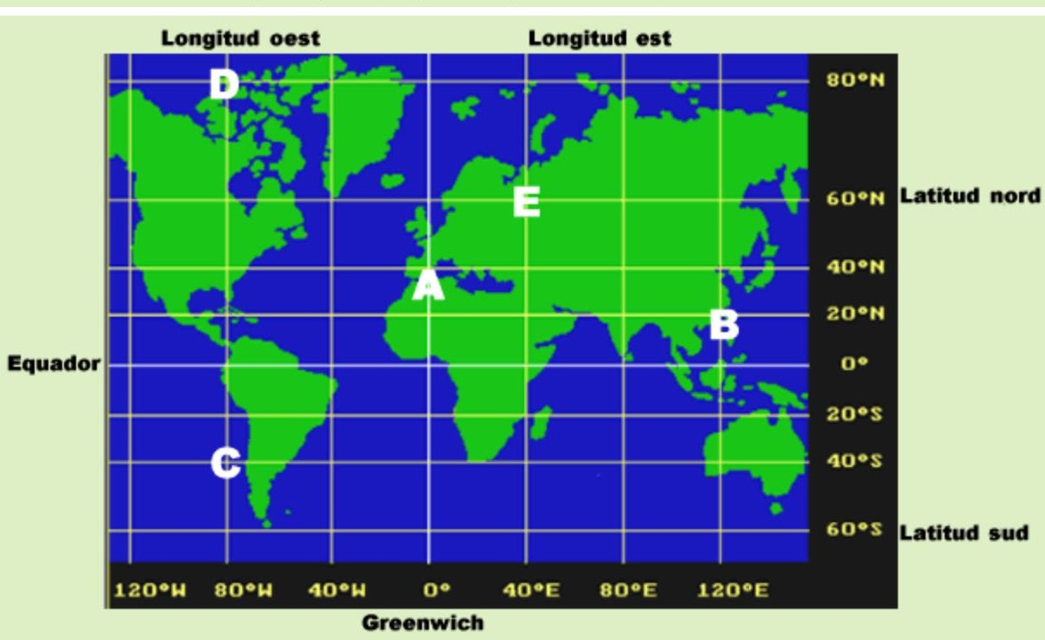
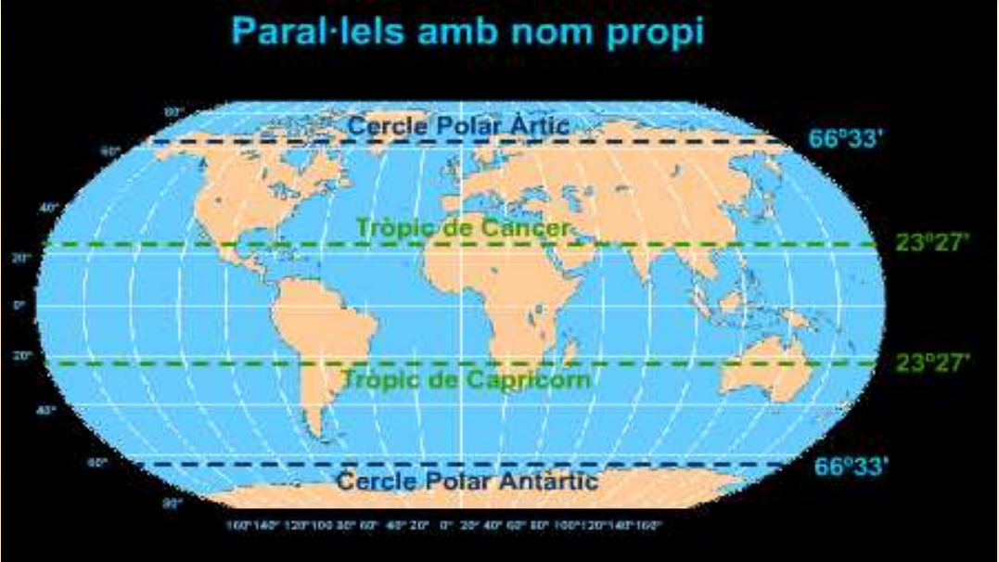
MAPES I COORDENADES
Aquests dies he après molt de contingut. En primer lloc, he sabut indicar i entendre com es diuen les línies divisòries (paral·lels i meridians), amb això he pogut saber com informar els llocs de tot el planeta amb coordenades. A part d’això ara ja sé les línies principals (l’equador i el meridià zero), també sé les línies secundàries. A continuació també sé distingir els diferents tipus de mapes (polítics, temàtics i físics). Un altre punt que també he après és saber que el GPS necesita les línies imaginàries per poder indicar la posició exacta de qualsevol punt de la Terra.En conclusió, he adquirit nous aprenentatges, principalment, les coordenades i els mapes en general.

Slide 4
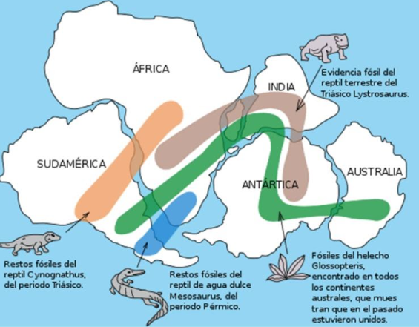
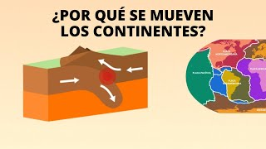
LA FORMACIÓ DEL CONTINENTS
PLAQUES TECTÒNIQUES:
Les plaques tectòniques són les separacions de la terra. Les plaques s’han originat gràcies als corrents de convecció del mantell. Aquests corrents es produeixen perquè el material calent de l’interior de la Terra puja cap amunt i el material més fred baixa. Aquest moviment arrossega les plaques tectòniques i fa que es desplacin. Les plaques tectòniques poden fer diferents moviments:
-Convergents (quan xoquen)
-Divergents (quan s’allunyen)
-Transformants (quan es rosen)
A part d’això les plaques tectòniques tenen dos tipus d’escorça:
-L’escorça continental (continents)
-L’escorça oceànica ( mar i oceans)
(cada placa provoca relleus diferents. Illes, serralades, volcans, terratrèmols, tsunamis…).

Slide 5
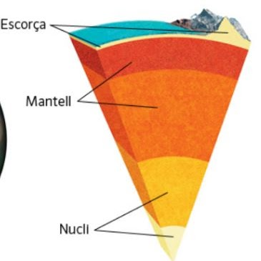
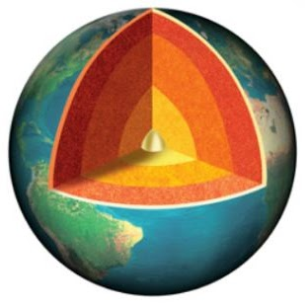
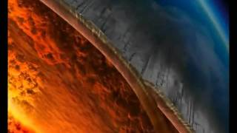
LA FORMACIÓ DEL CONTINENTS
MOVIMENTS DE CONVECCIÓ DEL MANTELL
Com ja he dit abans les plaques tectòniques es formen gracies als moviments que es fan a l'interior de la terra. Per saber això primer vaig aprendre com era la Terra per dins.
Es ha dir la Terra està formada per diferents tipus de roques que divideixen l'interior de la Terra en tres capes: l'escorça, el mantell i el nucli. El nucli escalfa les roques del mantell i això origina grans moviments de roques, aquets moviments són els de convecció del mantell. Aquests moviments son constants i provoquen fractures a l’escorça, originant les plaques tectóniques.Els moviments que fa son circulars es a dir. El nucli escalfa les roques del mantell, això fa que les roque pugin, les roques es van refredant, quan es refreden del tot tornen a baixar… així constant ment. Això provoca que es vagi a foradant l’escorça i que originin les plaques tectóniques. (Aquests moviments són semblants als de un globus.)

Slide 6
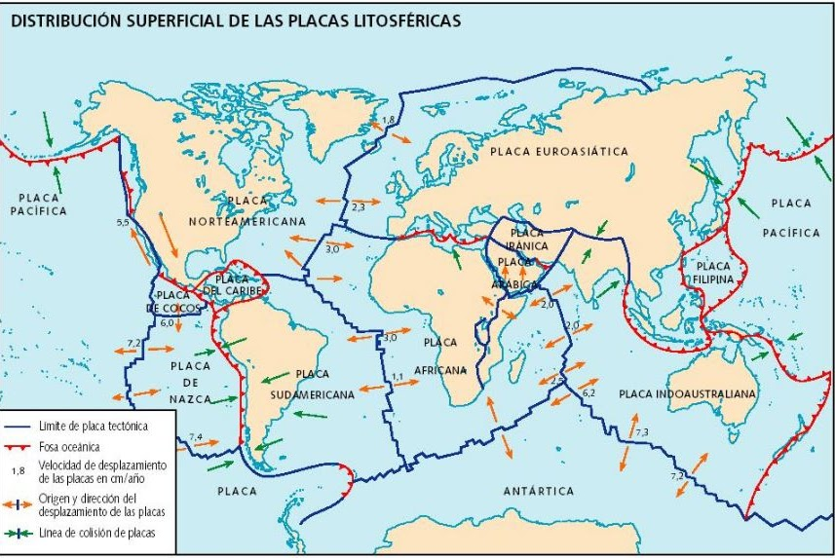
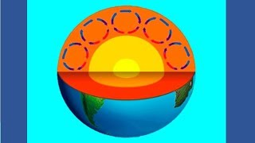
LA FORMACIÓ DEL CONTINENTS
HISTÒRIA DELS CONTINENTS:
Quan es va formar la terra tots els continents estaven junts, això s’ha descobert gràcies a la troballa d’alguns fòssils en llocs completament diferents separats per un oceà i que era impossible que l’animal pogués nedar una distància tan llarga, també s’ha pogut verificar, ja que els continents encaixen entre si. Els continents s’han anat separant fins al lloc on estan ara que continuen separant, gràcies a les plaques tectòniques que es mouen.
REFLEXIÓ:
El que em va costar més va ser entendre com es produeix els moviments de convecció del mantell. Ara ja ho entenc i ho sé explicar tot i que m’ha costat. El que m’ha sorprès és que les plaques tectòniques encara es mouen i potser en un futur molt llunyà els continents es xocaran.

Slide 7
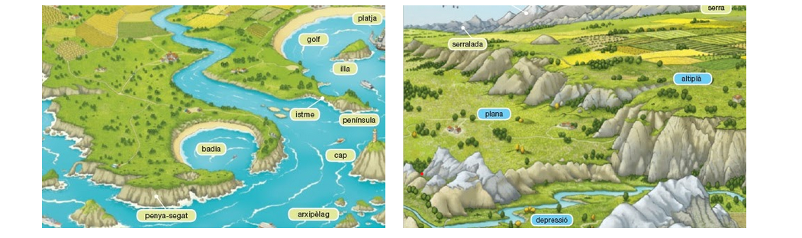
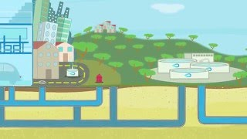
EL PAISATGE
També he descobert la hidrologia de la Terra. Les hidrosferes és el conjunt d’aigües que formen mars, rius… Això no tenia ni idea, però ara ja tinc una base que em podrà ajudar a entendre millor cara un futur aquest projecte.
Aquests dies he après tots els noms dels diferents paisatges, tot i que ja tenia una mica d'informació pel fet d'haver estudiat això anys enrere. Això m’ha ajudat a repassar i a continuar aprenent nous elements dels paisatges i saber quin és quin. Tot i que encar no els tingui del tot intororitzats els diferents noms i saberlos distingirlos un de l’altre.

Slide 8
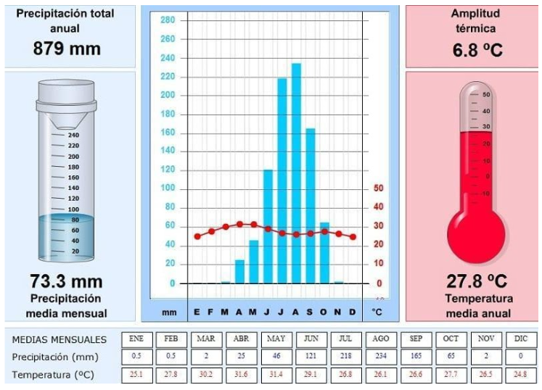
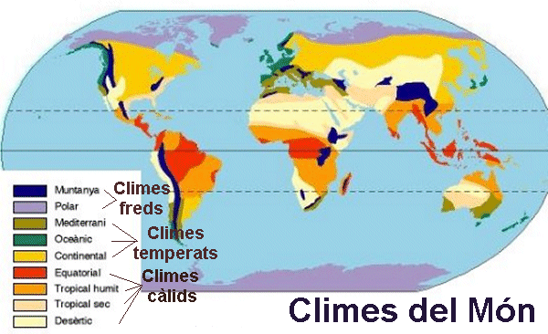
QUINS CLIMES HI HA AL MÓN
En aquest aspecte he après quina és la diferència entre un clima i el temps. A part d’això també m’ha sorprès saber que la terra es divideix en tres zones (freda, temperada, càlida). També he après a interpretar climograma, on podem veure les temperatures i les precipitacions. També he après els diferents climes del món.
En general he entès a la perfecció del tot el contingut, tot i que si volgués repassar algun aspecte voldria millorar la lectura dels climogrames i saber és els climes del món. Aquesta setmana he après moltes coses i m’ha semblat molt interessant.

Slide 9
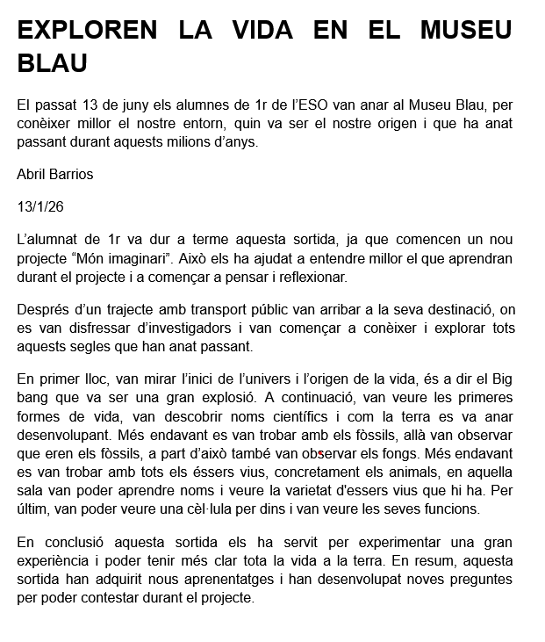
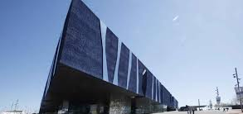
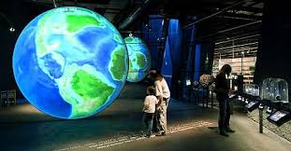
VISITEM EL MUSEU BLAU
Aquesta sortida per mi ha sigut un repàs de primers pobladors i un nou coneixement del projecte món imaginari. En conclusió, aquesta sortida per mi ha sigut un regal que m’ha ajudat a millorar i aprendre coses que no sabia. Per finalitzar, m’agradaria comentar què m’agradaria haver corregit l’activitat del museu blau per poder mirar altres punts de vista i afegir nova informació, ja que no ho vaig aconseguir acabar del tot, també m'hauria agradat portar a terme amb més profunditat la part dels fòssils i la cèl·lula.
Aquesta sortida m’ha sigut molt útil i crec que ens ha servit molt. En aquest museu he après moltes coses, però la que he trobat més interessant i m’ha semblat més curiós ha sigut la biografia de la Terra, ja que era on he pogut observar la primera cèl·lula fins als primers primats, com aquesta part ja la vam veure una mica al projecte primers pobladors, m’ha ajudat a entendre encara més d'on venim i com ha anat evolucionant la terra. Tot i que no va ser la part que més em va sorprendre, pel fet que la part dels animals em va fascinar, ja que no sabia que hi havia tanta diversitat i també perquè vaig poder conèixer nous animals que no sabia que existien o no sabia com es deien.

Slide 10
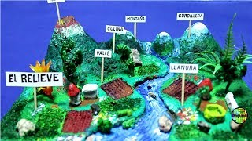
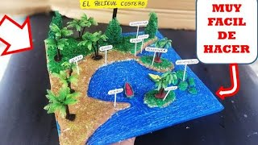
CREEM EL NOSTRE MÓN IMAGINARI
Aquesta proposta m’ha semblat superencertada ui creativa. Crec que és una oportunitat per treballar en equip, acabar d'entendre els elements d’un projecte i entendre que poden crear les diferents plaques tectòniques. D’altra banda crec que el meu grup està motivat i estem fent un bon treball i una bona coordinació. El meu continent té una placa tectònica convergent que fa que tinguem una serralada i un volcà, també em fet altres illes, ja que dues plaques oceàniques poden crear diferents illes. A part d'això el nostre territori té dos climes diferents el clima oceànic i el clima mediterrani i per acabar el nostre continent està situat al sud del món imaginari. En conclusió, aquesta maqueta m'està ajudant a acabar d’adquirir els diferents aprenentatges i m’ha semblat molt creatiu.

Slide 11
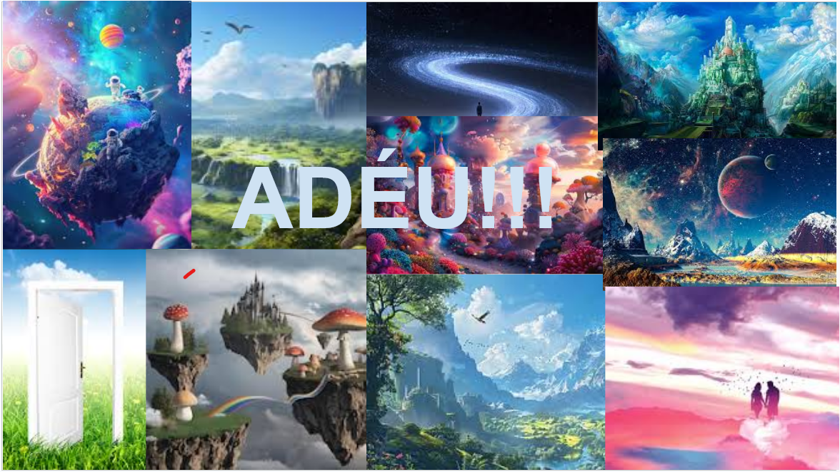
TANCAMENT
Aquest projecte m’ha agradat molt i m’ha semblat molt interessant. A part d’això aquest projecte m’ha obert les portes a nous aprenentatges i a aprendre noves coses que no havia vist encara.
Durant el projecte he après que és una placa tectònica com es forma, els diferents elements d’un paisatge, els climes, com funciona un GPS, les coordenades les línies invisibles que divideixen la terra… Aquest projecte és on he adquirit més aprenentatge, ja que d’aquest tema sabia molt poc.
Per finalitzar, aquest projecte m’ha ajudat molt i m’ha agradat. Durant aquest procés he après moltes coses, per això m’haurien agradat alguns dies més per adquirir millor els aprenentatges, tot i això, aquest projecte m’ha semblat molt interessant i encertat.

